Slide 1

10. Holografia
veda pre život

Slide 2
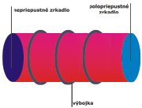
LASER: SAMOVOĽNÁ EMISIA
Light Amplification of Stimulated Emission of Radiaton
Dodaním energie z bleskovej výbojky dochádza k vybudeniu atómov.
Elektróny sa posúvajú z nižšej energetickej hladiny do vyššej.
V takomto stave však vydržia len asi 1/100 sekundy a pri návrate do pôvodnej energetickej hladiny vyžiaria energiu – fotón.

Slide 3
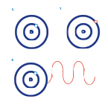
LASER: STIMULOVANÁ EMISIA
Light Amplification of Stimulated Emission of Radiaton
Fotón putujúci prostredím zasiahne iný excitovaný atóm a tým zapríčiní prechod elektrónu naspäť do pôvodnej energetickej hladiny.
Pri takejto vynútenej emisii sa uvoľní identický fotón.
Laserové svetlo teda naberá na intenzite, až je dosť silné na to, aby uniklo polopriepustným zrkadlom

Slide 4
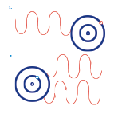
Laser- koherentné žiarenie
tieto fotóny zasiahnu ďalšie excitované atómy.
z nich sa uvoľní identický fotón (s rovnakou energiou, a
teda aj vlnovou dĺžkou, frekvenciou a farbou).
práve vďaka tomuto je laserové svetlo koherentné.

Slide 5
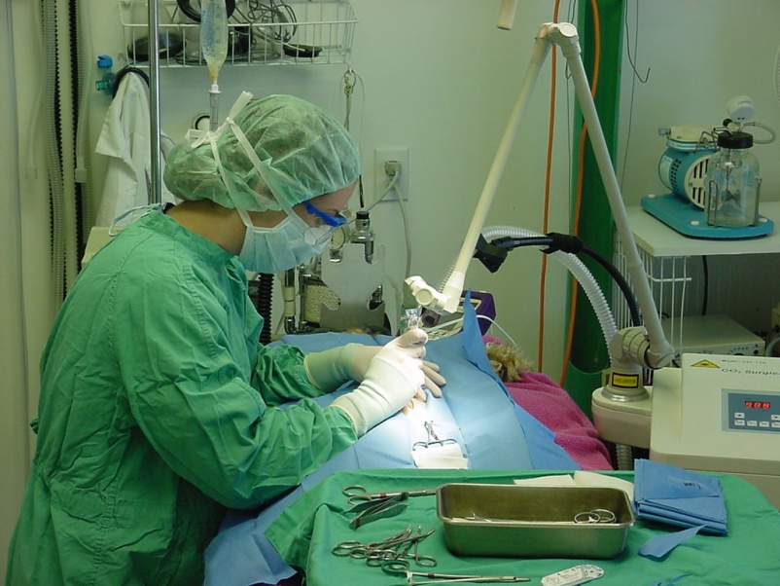
Využitie lasero: Chirurgia
pri náročnejších operáciách a na horšie dostupných miestach (v mozgu, žalúdku)
Dokonale nahradia bežný skalpel a navyše sú úplne sterilné. V očnom lekárstve sa používajú napríklad pri operáciách šedého a zeleného zákalu.
.

Slide 6
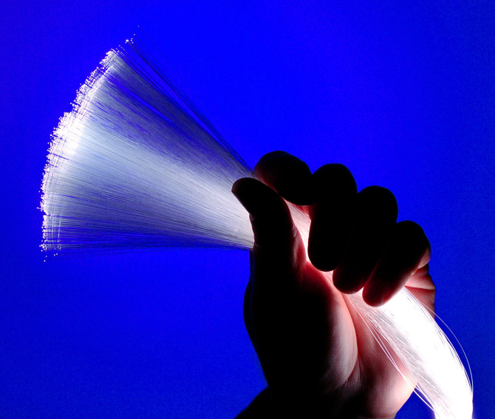
Využitie laserov: komunikácia
Laserové svetlo môže cestovať vesmírom na veľké vzdialenosti bez zhoršenia kvality signálu.
Navyše môže prenášať tisíckrát viac televíznych programov ako dnešné mikrovlny.

Slide 7
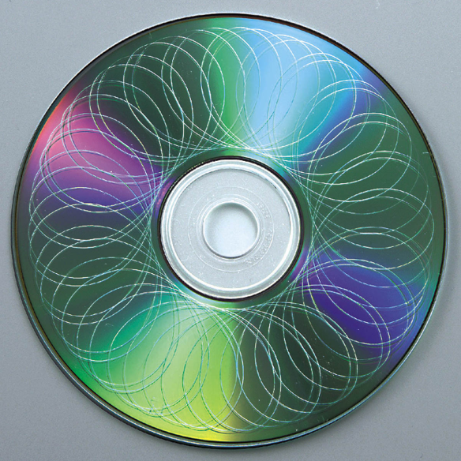
Využitie laserov: CD
Kompaktné disky - CD je vlastne plastový priesvitný disk pokrytý tenkou reflexnou vrstvou. Do tej vypaľuje laser pri nahrávaní malé
dierky, ktoré predstavujú dáta. Oblasti s dierkami odrážajú svetlo inak, ako oblasti bez nich.
.

Slide 8
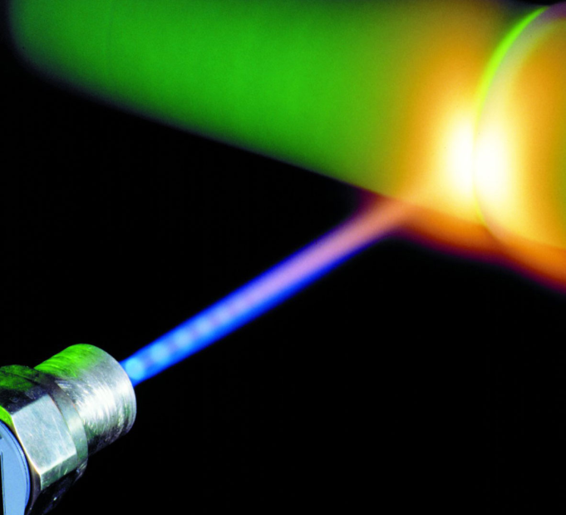
Využitie laserov: Priemysel
vŕtanie dier do diamantov
úprava elektroniky
rezanie vzoriek (v textilnom priemysle)
syntetizovanie nových materiálov
pri zváraní

Slide 9
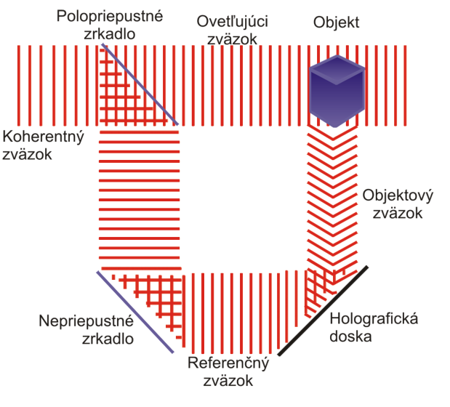
Holografia: Záznam hologramu
Na holograme sa zaznamenáva štruktúra svetelnej vlny, ktorá sa rozptýlila na predmete a nie premietnutý obraz daného predmetu.
Aby sme získali hologram potrebujeme dva súčasné svetelné lúče .
.

Slide 10
Holografia: Záznam hologramu
Jeden lúč predmetom prešiel alebo sa od neho odrazil a druhý, ktorý ide taktiež od zdroja, avšak v ceste nemá žiadnu prekážku.
Tieto dva lúče spolu interferujú . Na svetlocitlivý materiál- sa zachytí interferenčný obrazec.

Slide 11
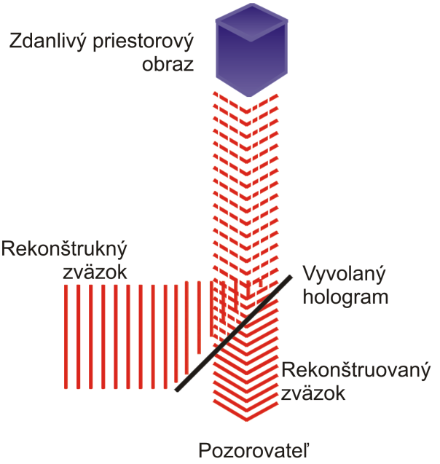
Holografia: Rekonštrukcia hologramu
Z lasera vychádza úzky lúč, ktorý sa delí na dva zväzky. Jeden zväzok sa dostáva na objekt, ktorým je rozptýlený a dopadá na holografickú fotoplatňu.
Druhý po odrazoch na ňu taktiež dopadá

Slide 12
Holografia: Rekonštrukcia hologramu
Všetky svetelné zväzky odrazené od predmetu interferujú s druhým lúčom. Výsledné interferenčné pole môžme zaznamenať na už spomenutú holografickú dosku, či film

Slide 13
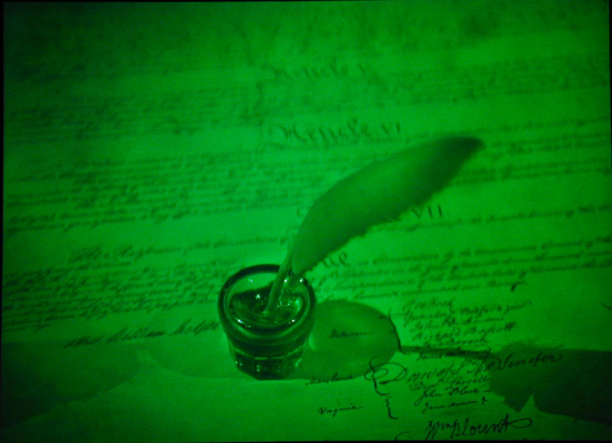
Záznam a rekonštrukcia hologramu
Po vyvolaní filmu je hologram vložený do pôvodnej polohy ako bol pri zázname.
Osvetlíme ho už len referenčným zväzkom - teda zväzkom, ktorý šiel k filmu bez prekážky.

Slide 14
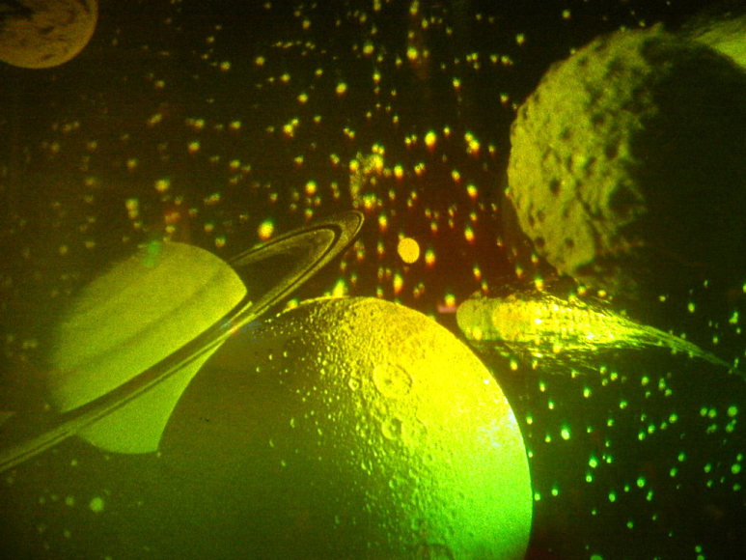
Záznam a rekonštrukcia hologramu
Pozorovateľ v dôsledku difrakcie osvetľujúceho zväzku na holograme zaznamenaný predmet v pôvodnej polohe predmetu a to trojrozmerne, tak ako v skutočnosti.

Slide 15
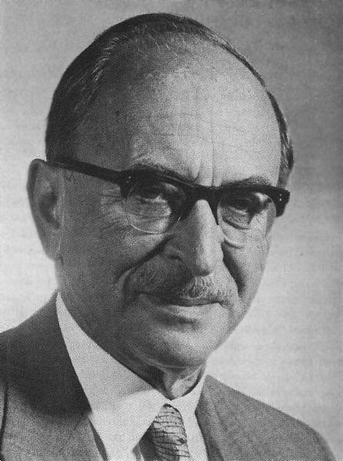
História
Holografiu objavil anglický fyzik maďarského pôvodu Denis Gábor.
Problémom, ktorého riešenie priviedlo Gábora k objavu holografie, bola snaha zdokonaliť mikroskop.

Slide 16
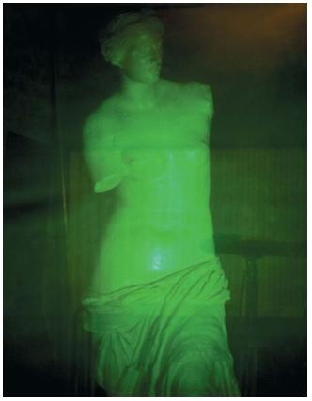
História
Prvý mimoosový hologram nasnímali Leith a Upatnieks v roku 1962.
Kým v klasickej Gáborovej metóde dopadal na fotografickú dosku predmetový zväzok aj referenčný zväzok z jedného smeru, Leith a Upatnieks použili mimoosový osvetľujúci lúč, ktorý nepadá pozorovateľovi do oka

Slide 17
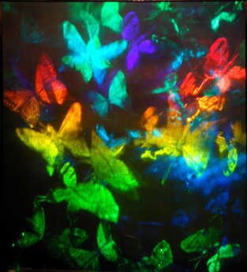
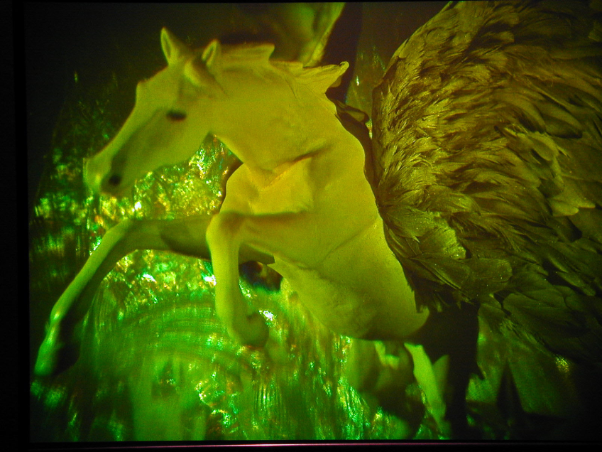
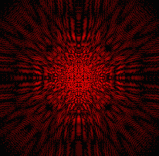
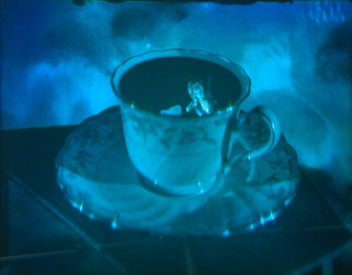
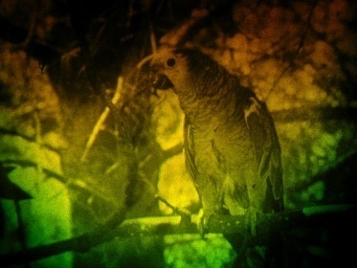
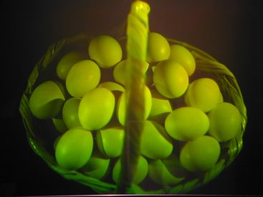
Holografia

